Slide 1
FARABİ DEĞİŞİM PROGRAMI
BİLGİLENDİRME TOPLANTISI

Slide 2
ÖĞRENCİNİN HAZIRLAMASI GEREKEN EVRAKLAR
1-Fotoğraflı Öğrenci Başvuru Formu(2 Adet-Bölüm Koordinatörünüz veya Bölüm Başkanınız tarafından imzalı)
2-Öğrenim Protokolü(3 Adet Güz+3 Adet Bahar-Bölüm Koordinatörünüz veya Bölüm Başkanınız tarafından imzalı)
3-Öğrenci Bilgi Formu(2 Adet)
4-Öğrenci Yükümlülük Sözleşmesi(3 Adet)
5-Banka Hesap Defterinin Fotokopisi (3 Adet)
6-Nüfus Cüzdanı Fotokopisi (3 Adet)
7-Sosyal Güvenlik Kurumu(SGK)’dan alınmak üzere imzalı ve mühürlü çalışıp/çalışmadığınızı gösteren belge (Eylül-Ekim 2019)
8-Öğrenci Belgesi (2019-2020 Akademik yılında kabul alınan Üniversitede kayıt yaptırdığınızda göndermeniz gerekmektedir.)
9-Ekle-Sil Formu (Akademik dönem (Eylül-Ekim 2019) başladıktan sonra hazırlanır.Öğrenim Protokolündeki ders değişikliği varsa yapılır.)
****Tüm belgeleri www.farabi.hitit.edu.tr adresinden FORMLAR kısmından indirebilirsiniz.
****Tüm belgelerin BİLGİSAYAR ortamında doldurulması zorunludur.

Slide 3
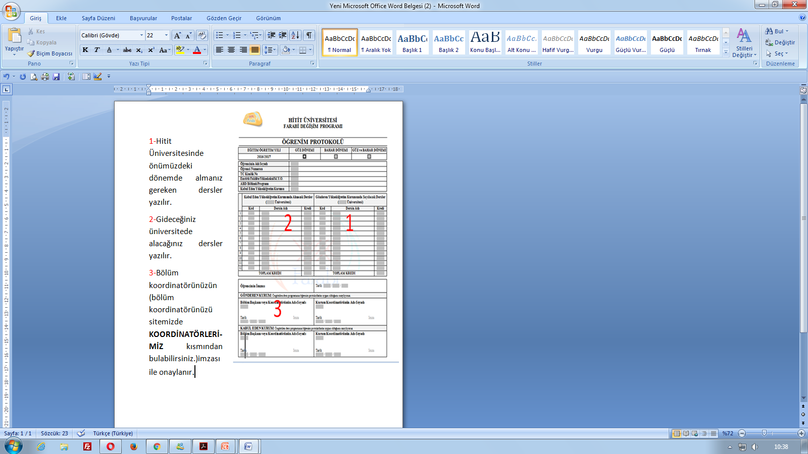
ÖĞRENİM PROTOKOLÜ NEDİR VE NASIL HAZIRLANIR?

Slide 4
ÖĞRENİM PROTOKOLÜNÜN HAZIRLANMASI
Hitit Üniversitesi’nde almak durumunda olduğun dersleri SAYILACAK DERSLER olarak yazın.
Sayılacak derslerin karşılığını,gidilen üniversitenin GÜNCEL programından belirle ve ALINACAK DERSLER olarak yazın.
FARABİ öğrencisi, farklı sınıflardan ve farklı bölümlerden ders alma hakkına sahiptir.
Zorunlu dersinizin karşılığını ararken, sadece okuduğunuz sınıfı değil tüm bölümlerin ve tüm sınıfların müfredatlarını gözden geçirin.
Örneğin iktisat 4. sınıfta GÜZ döneminde okutulan ULUSLARARASI HUKUK dersinin karşılığı, ULUSLARARASI İLİŞKİLER bölümünün 3. SINIFININ BAHAR DÖNEMİNDE bulunabilir.

Slide 5
KARŞI ÜNİVERSİTEDE KAÇ KREDİ ALABİLİRİM?
Hitit Üniversitesinde bir dönem içerisinde kaç kredi alabiliyorsanız, karşı üniversite de o kadar kredi alabilirsiniz.
Derslerinizin kredilerinin birebir tutmasına gerek yoktur. Ancak karşı üniversitede alacağınız kredi, Hitit Üniversitesinde bir dönemde almanız gereken toplam krediden az olamaz.
Örneğin, Hitit Üniversitesinde 3 kredi olan bir ders, karşı üniversitede 2 kredi ise, karşı üniversitede 2 kredilik 2 tane ders seçmeniz gerekir. Yani aldığınız 4 kredilik ders, burada 3 krediye sayılır.

Slide 6
ZORUNLU DERS SEÇİMİ
Zorunlu derslerin eşleşmesi büyük önem taşımaktadır.
Zorunlu derslerin adı aynı olmasa da içeriğinin benzer olması önemlidir.
Derslerinin eşleşmesi konusunda tereddütleriniz varsa bölüm koordinatörünüzden ya da bölüm başkanlarınızdan destek alabilirsiniz.

Slide 7
ZORUNLU DERSİMİN BİR TANESİNİN KARŞILIĞINI BULAMIYORUM
Bu durumda o dersi, Hitit Üniversitesine döndüğünüzde alttan almayı kabul etmeniz gerekir.
Ancak kredi kaybı yaşamamanız için, Hitit Üniversitesi’ne döndüğünüzde okuyacağınız sınıftan bir zorunlu ders alma hakkı veriyoruz.
Örneğin İşletme 3. sınıfta okutulan İnsan kaynaklarını dersinin karşılığını bulamadığınızda; bu ders yerine 4. sınıftan İşletme politikası dersini alabilirsiniz.
Bu takdirde, döndüğünüzde alttan İnsan Kaynakları dersini alırken, İşletme Politikası dersinden muaf olursunuz.
Kredi yükünüz artmaz.

Slide 8

SEÇMELİ DERSLERİMİ NASIL SEÇECEĞİM?
Seçmeli derslerde eşleşme sağlanmasına gerek yoktur. İstenilen seçmeli ders, istenilen seçmeli derse sayılabilir.
(Spor Bilimleri Fakültesi öğrencileri vb. teorik, uygulamalı seçmeli dersleri olanlar dikkat etmelidirler. Teorik seçmeliye teorik seçmeli, uygulamalı seçmeliye uygulamalı seçmeli ile eşleştirmedirler.)
Ancak, Halk Dansları, Toplum Hizmeti vb. genel kültür dersleri seçilemez. Dersin, okunulan bölümün dersleri ile uyumlu olması gerekmektedir.

Slide 9
DERSLERİM UYUŞUYOR AMA DÖNEMİ FARKLI NE YAPMALIYIM?
Derslerin okutulduğu dönemlerin farklı olmasında da sakınca yoktur. ANCAK, KARŞI ÜNİVERSİTEDE HANGİ DÖNEMDE OKUTULUYORSA O DÖNEMİN PROTOKOLÜNE YAZILMALIDIR.
Örneğin, Hitit Üniversitesinde 3. sınıfta ve bahar döneminde okutulan bir ders; gidilen üniversitede 2. sınıfta ve güz döneminde olabilir. Bu dersin eşleştirilmesinde bir sorun yoktur. Ancak GÜZ DÖNEMİ protokolünde yer almalıdır.
Aksi takdirde bahar dönemi protokolünde yer alan dersin işlenmesi sırasında, dersin döneminin geçtiği gerçeği ile karşılaşırsınız.
İkinci bir seçenek olarak da GÜZ+BAHAR protokolü birlikte yapılabilir.

Slide 10
Alttan almanız gereken dersleri, protokolünüze ekleyebilirsiniz.
Hitit Üniversitesinde okuduğunuz sınıf derslerine ilave olarak üstten ders alabilmeniz için, ÜSTEN DERS ALMA KRİTERLERİNİ SAĞLIYOR OLMANIZ GEREKİYOR.

Slide 11
Öğrenim protokolünü zorunlu haller dışında her
yarıyıl için 3’er adet olarak ayrı ayrı hazırlamalısın.Ancak;
A)Yıllık program uygulayan fakülte veya yüksekokullarda öğrenciysen,
B)Güz döneminde açılan bir ders gideceğin üniversitede bahar döneminde okutuluyorsa(veya tersi),
C)kendi üniversitende bir dönem okutulan bir ders gideceğin üniversitede iki döneme yayılmışsa(veya tersi)
D)Güz döneminde 1 kredin fazla ve bahar döneminde 1 kredin eksikse (veya tersi) öğrenim protokolünü yıllıkta (GÜZ+BAHAR) doldurabilirsin.

Slide 12
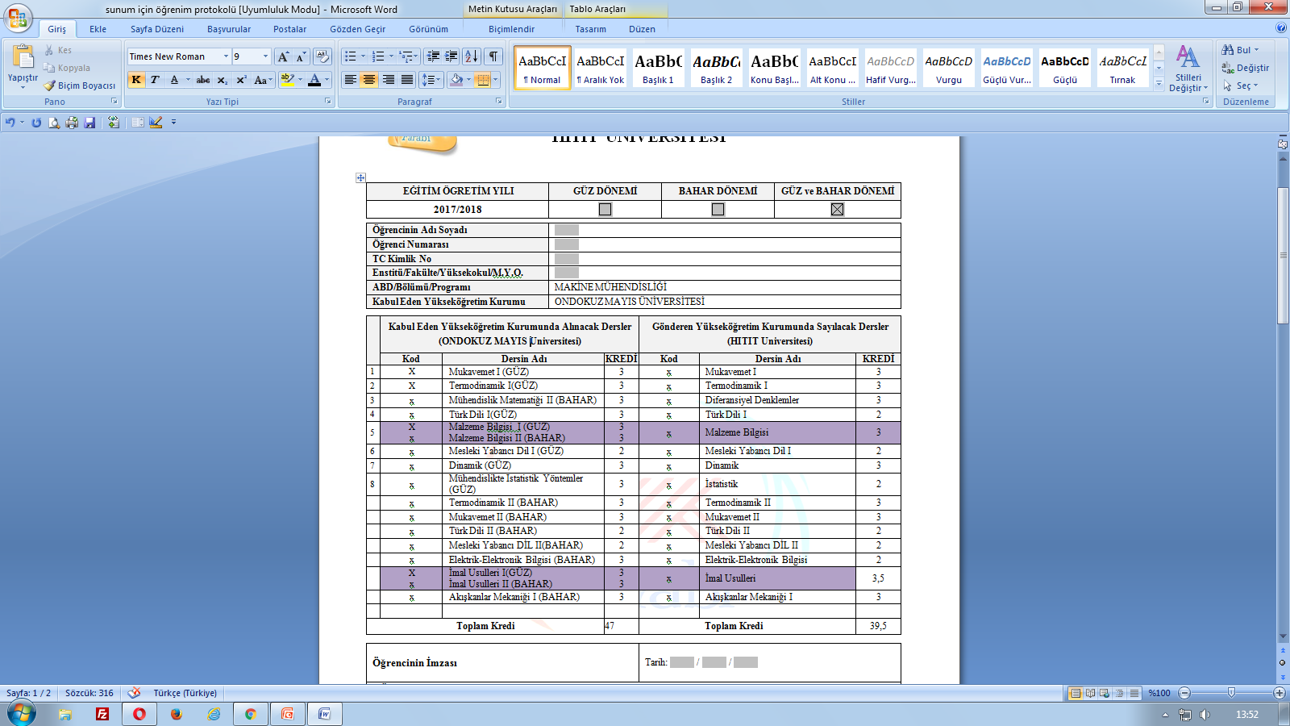

Slide 13
EKLE-SİL FORMU: (Şuan hazırlanmayacak)
Ekle-sil kısmı dersler başladıktan sonra öğrenim protokolünde yapılacak düzeltmeleri içerdiğinden şu anda bu bölüme herhangi birşey yazmayınız. Öğrenim protokolünde seçilen dersler açılmadığında veya derslerde değişiklik yapılmak istendiğinde mutlaka bu belge doldurulmalıdır.Ekle-sil formları diğer formlar gibi farabi koordinatörlüğüne teslim edilmelidir.Ekle-sil formları akademik dönem başladıktan 30 gün içerisinde koordinatörlüğümüze gönderilmelidir.Aksi takdirde yapılan değişiklikler kabul edilmeyecektir.
.

Slide 14
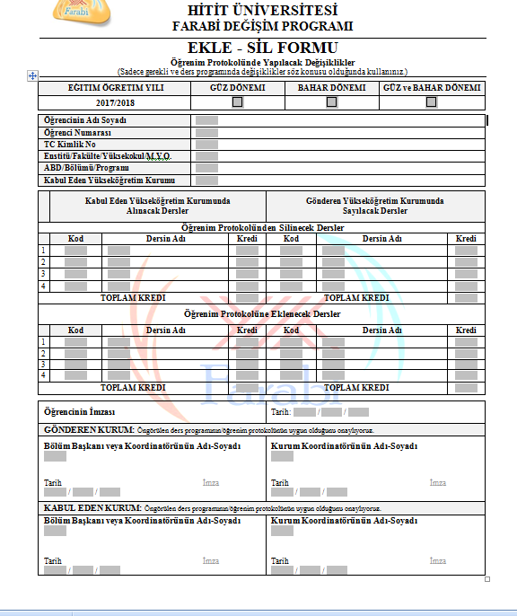

Slide 15
Eğer gideceğiniz üniversitede açılacak seçmeli dersleri bilmiyorsanız yada kredi eksiğiniz varsa, seçmeli dersleri sadece isim olarak belirtebilirsiniz. Ekle-sil döneminde açılan derslere göre seçimlerinizi yapabilirsiniz.Derslerin adı belli olduğunda belirtmelisiniz.

Slide 16
ÖRNEK:
İlk olarak Hitit Üniversitesinde almanız gereken dersleri, öğrenim protokolünün sağ tarafında bulunan «Gönderen Yükseköğretim Kurumunda Sayılacak Dersler ………….. ÜNİVERSİTESİ bölümüne dersin kodu, adı ve kredisi olmak üzere yazın.
Örnek olarak Erciyes Üniversitesinde okumaya hak kazanan işletme 3. sınıf öğrencisi için güz dönemi protokolü yapılmıştır.
3. sınıf dersleri için Hitit Üniversitesi İİBF web sayfasında işletme bölümü /dersler kısmını açın http://www.iibf.hitit.edu.tr/index.php?option=com_content&view=article&id=97&Itemid=515

Slide 17
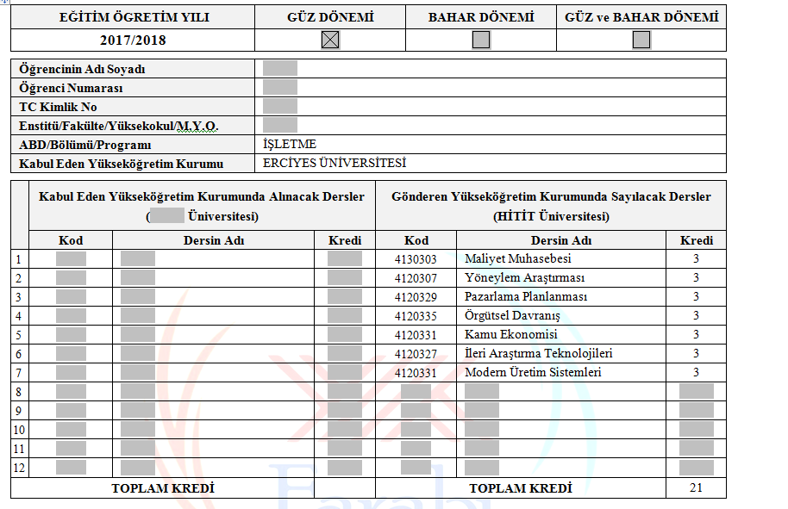

Slide 18
Hitit Üniversitesinde almamız gereken dersleri yazdıktan sonra Erciyes üniversitesinin İİBF fakültesinin ders programını açın.
Öncelikle İşletme bölümünün tüm sınıflarının ders programını açın. http://iibf.erciyes.edu.tr/bolum/isl/dersler.aspx
Hitit Üniversitesinde zorunlu olarak almanız gereken 4 dersin karşılığını bulmaya çalışalım.

Slide 19
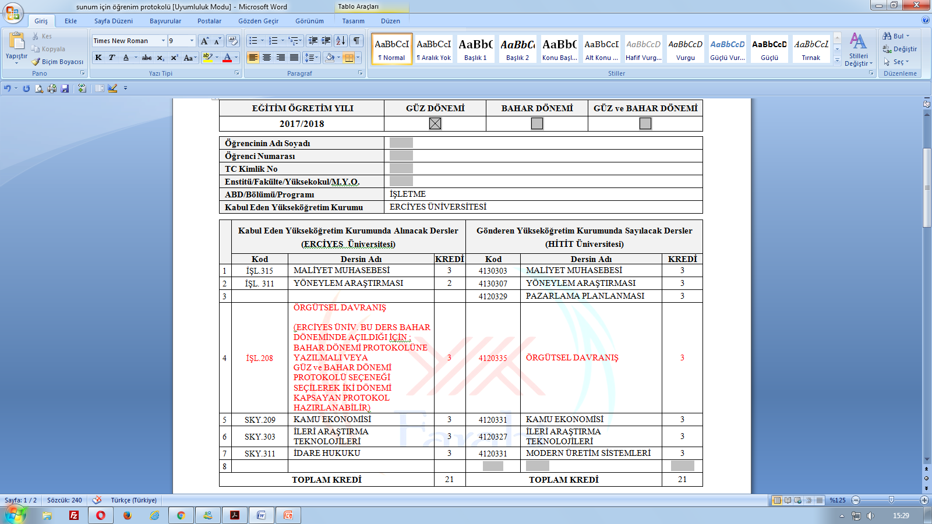
>=
NOT:
PAZARLAMA PLANLAMASI dersinin tam karşılığı bulunmadığı için bölüm koordinatörünün uygun gördüğü başka bir pazarlama dersi seçilmeli ya da bu ders alttan almak üzere protokolden çıkarılarak, onun yerine üstten zorunlu başka bir ders seçilmelidir.

Slide 20
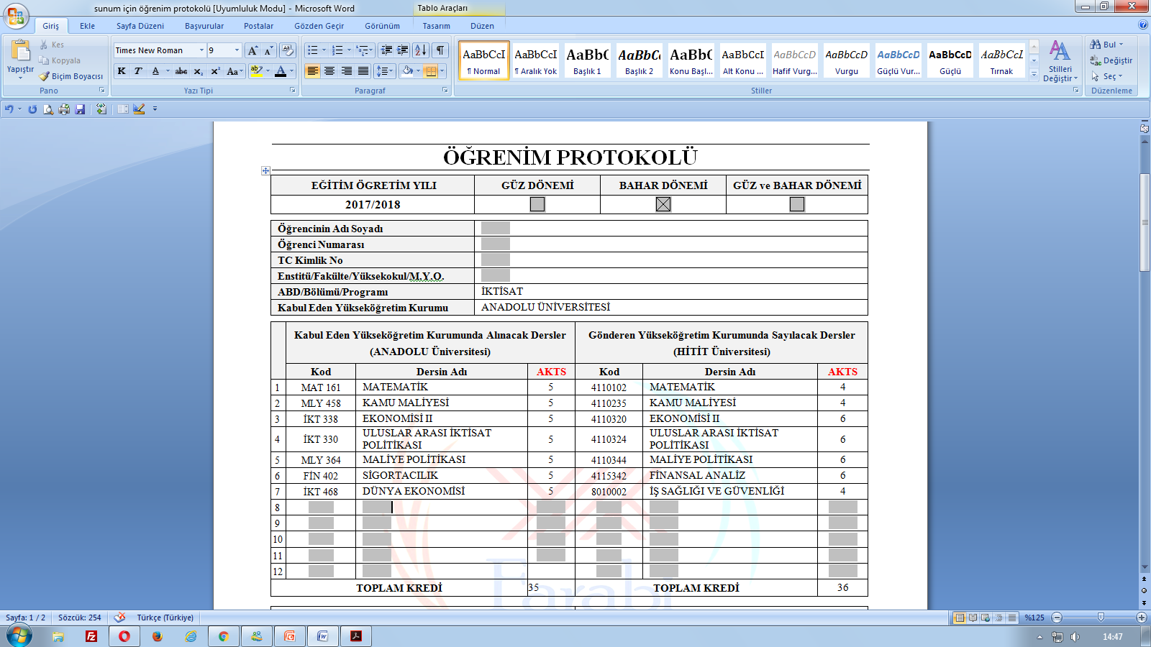
ÖRNEK:
<
YANLIŞ-KREDİ SAYISI EKSİK OLDUĞU İÇİN
BİR DERS DAHA EKLENMESİ GEREKİYOR

Slide 21
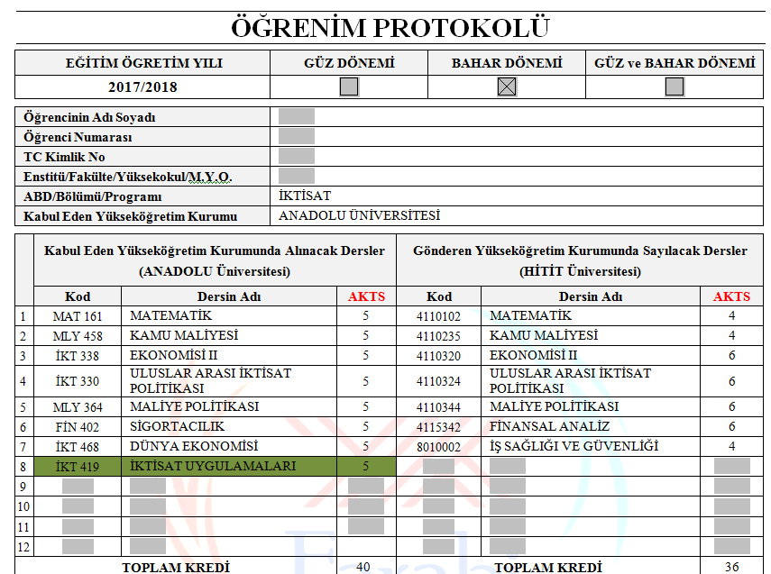
YANLIŞ-DERSİN KARŞILIĞI BOŞ

Slide 22
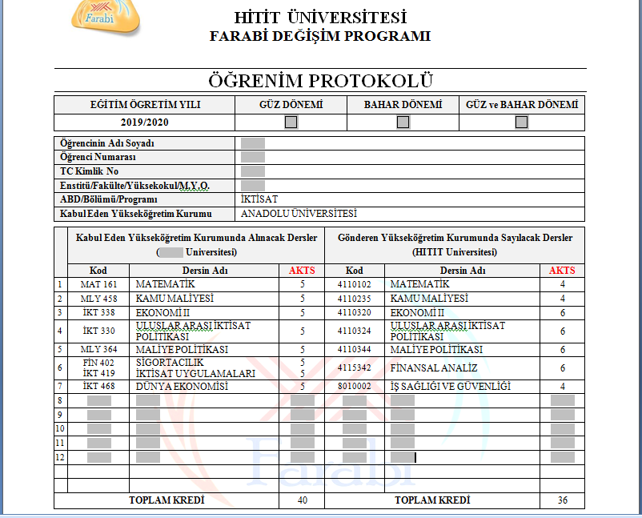
DOĞRU EKLEME-2 DERS 1 DERSE KARŞILIK GELİYOR

Slide 23
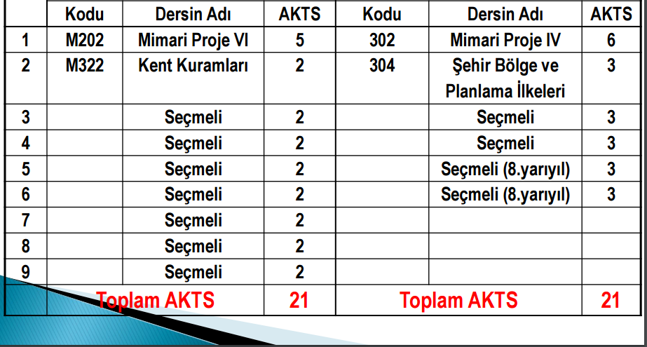
Yanlış Öğrenim Protokolü

Slide 24
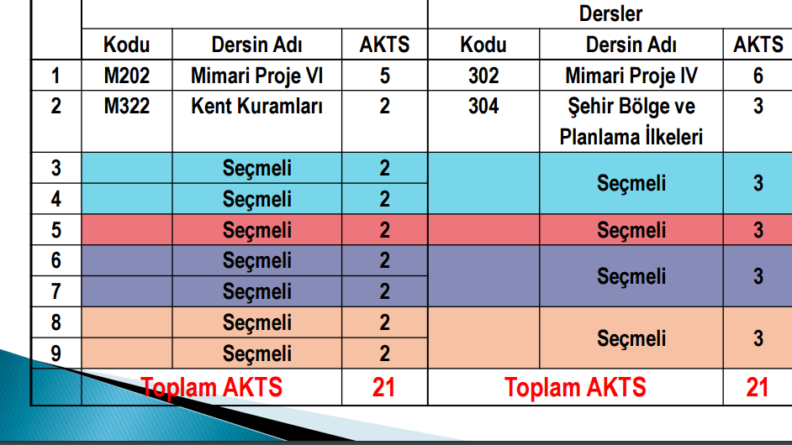
Doğru –Öğrenim Protokolü

Slide 25
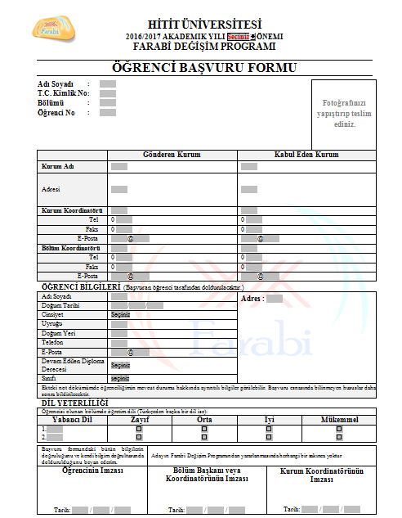
ÖĞRENCİ BAŞVURU FORMU

Slide 26
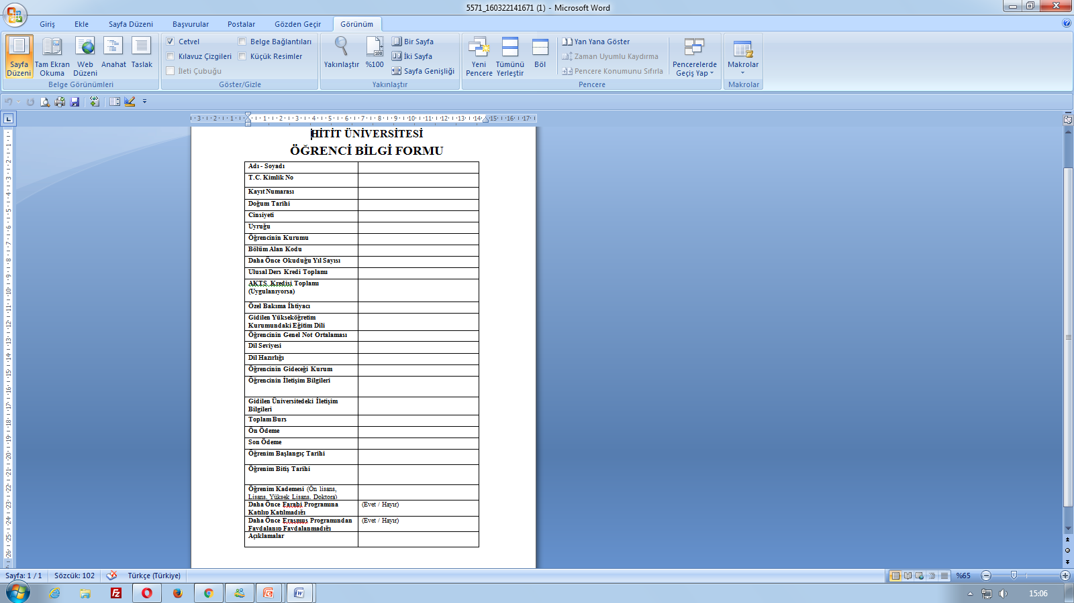
ÖĞRENCİ BİLGİ FORMU

Slide 27
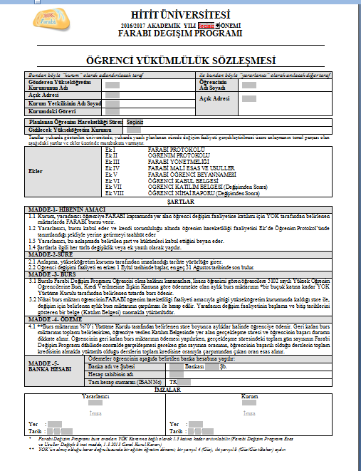
ÖĞRENCİ YÜKÜMLÜLÜK SÖZLEŞMESİ

Slide 28
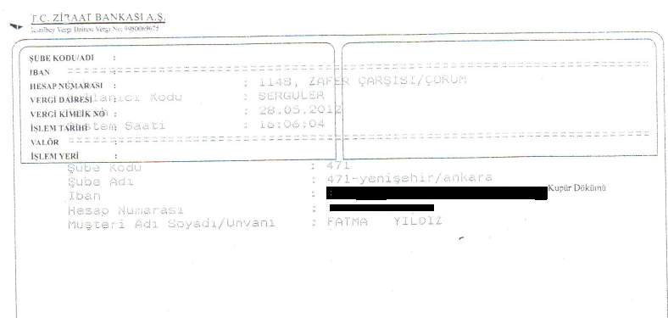

Slide 29
DERS GEÇME KOŞULLARI
Dikkat !! Farabi programı kapsamında gittiği üniversite eğitim-öğretim ve sınav yönetmeliğine göre başarılı olan kişi Hitit Üniversitesinde de dersi geçmiş sayılır.
Örneğin Anadolu Üniversitesi’ne giden bir öğrenci bir dersten DC ile geçiyorsa Hitit Üniversitesi’nde de geçer.

Slide 30
BURS ÖDEMELERİ
Değişime katılan tüm öğrencilerimize ödenecek aylık burs miktarının ise 4 ay süre ile 600 TL olarak belirlenmiştir.
Bursun %70’i aylık olarak peşin olarak ödenir.
Kalan %30 tutar dönem tamamlandıktan sonra başarı durumunuza göre ödenir.
Ödemeler takip eden ayın 15’ine kadar gerçekleştirilir.
İlk aylarda vazgeçme ve geri dönme olaylarından dolayı eylül ve ekim aylarının bursu, kasım ayının başında toplu olarak yatırılır.

Slide 31
KAYITLARIMIZI NASIL YAPACAĞIZ?
  Kayıt işlemleriniz HUBİS’te akademik dönem başladığında ders kayıt zamanında öğrenciler tarafından yapılacaktır. Boş ders kaydı yapılarak danışman hocanızın onaylamasıyla tamamlanacaktır.
  Bu işlem gerektiğinde re’sen Öğrenci İşleri Daire Başkanlığı tarafından da yapılabilir.
  Gittiğiniz üniversitede öncelikle Farabi Koordinatörlüğüne gitmeniz ve işlemlerinizi ofis aracılığıyla yapmanız önem taşımaktadır.

Slide 32
BURADA KREDİ YURTLAR KURUMUNDA KALIYORUM. GİTTİĞİM ÜNİVERSİTEDE HAKKIMI KAYBEDECEK MİYİM?
Çorum’da KYK’da kalıyorsanız, gittiğiniz üniversitede de KYK’da kalma hakkınız olacaktır.
Ancak bunun için nakil belgesine ihtiyacınız var. Bu belgenin hazırlanması için Farabi Koordinatörlüğü ofisimize adınızı yazdırmanız gerekmektedir.
Bu belgenin düzenlenmesinden itibaren birkaç gün içerisinde yurtla ilişiğiniz kesilir. Bu nedenle mağdur olmamanız için bütünleme döneminin sonuna doğru belgenin hazırlanması lehinize olacaktır.

Slide 33
Öğrenim protokollerinin ve gerekli diğer belgelerin EN GEÇ 10 Mayıs 2019 tarihine kadar koordinatörlüğümüze ulaştırılması gerekmektedir.

Slide 34
FARABİ DEĞİŞİM PROGRAMINA
GÖSTERDİĞİNİZ İLGİDEN DOLAYI
TEŞEKKÜR EDERİZ.

